Slide 1

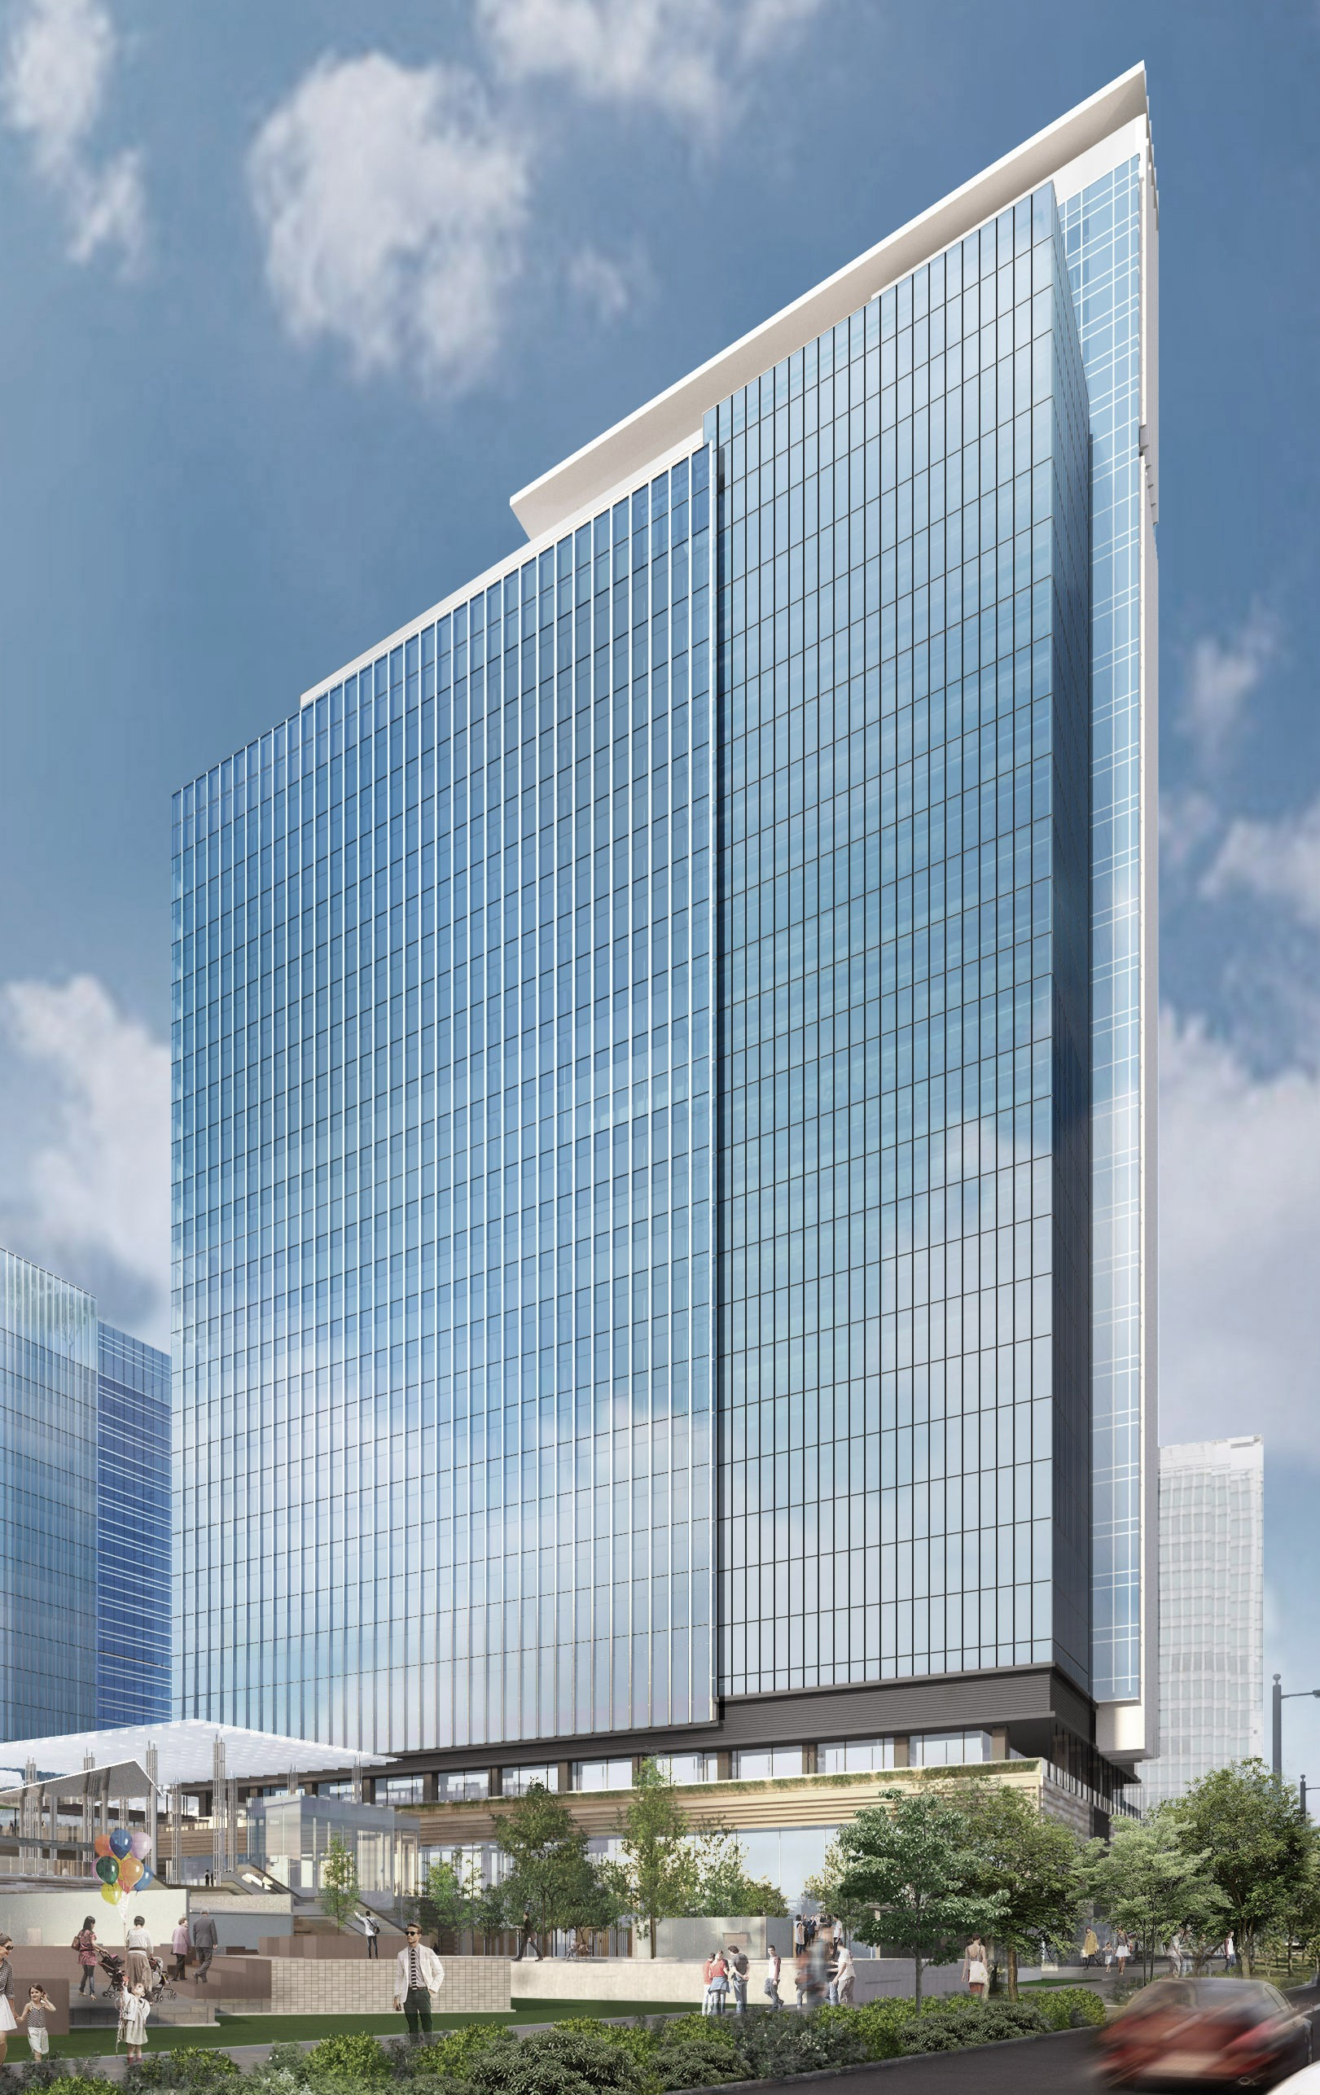
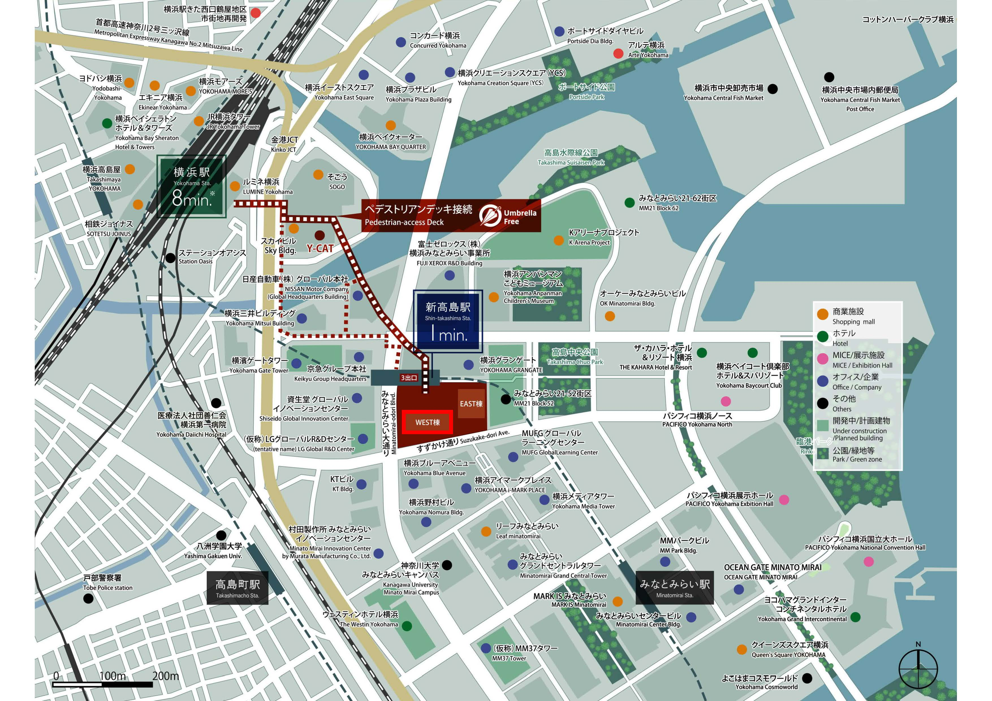
■神奈川県■横浜市西区
レイアウト
横浜シンフォステージ ウエストタワー
株式会社 大林組
開発事業本部 開発推進部
お問い合わせ先
TEL 03 (5769) 1223
FAX 03 (5769) 1953
外観
アクセス
空室状況
フロア | 用途 | 面積 |  | 入居時期 | 備考
 |  | 坪 | m2
１４ | 事務所 | 247.77 | 819.09 | 即
２２ | 事務所 | 1,016.60 | 3,360.66 | 即
所在地 | 神奈川県横浜市西区
 | みなとみらい５丁目１番２号
交通アクセス | JR線他「横浜」駅徒歩8分 みなとみらい線「新高島」駅徒歩1分
物件概要
規模 | B１F/30F
延床面積 | 35,202.69坪
竣工 | 2024/03
構造 | S・SRC造
施工 | 大林組
貸主 | 日鉄興和不動産
その他 | 横浜駅から雨に濡れずにアクセス可能 非常用発電機設置、CGS導入、制震構造 BELS５つ星、ZEB Ready認証取得

Slide 2
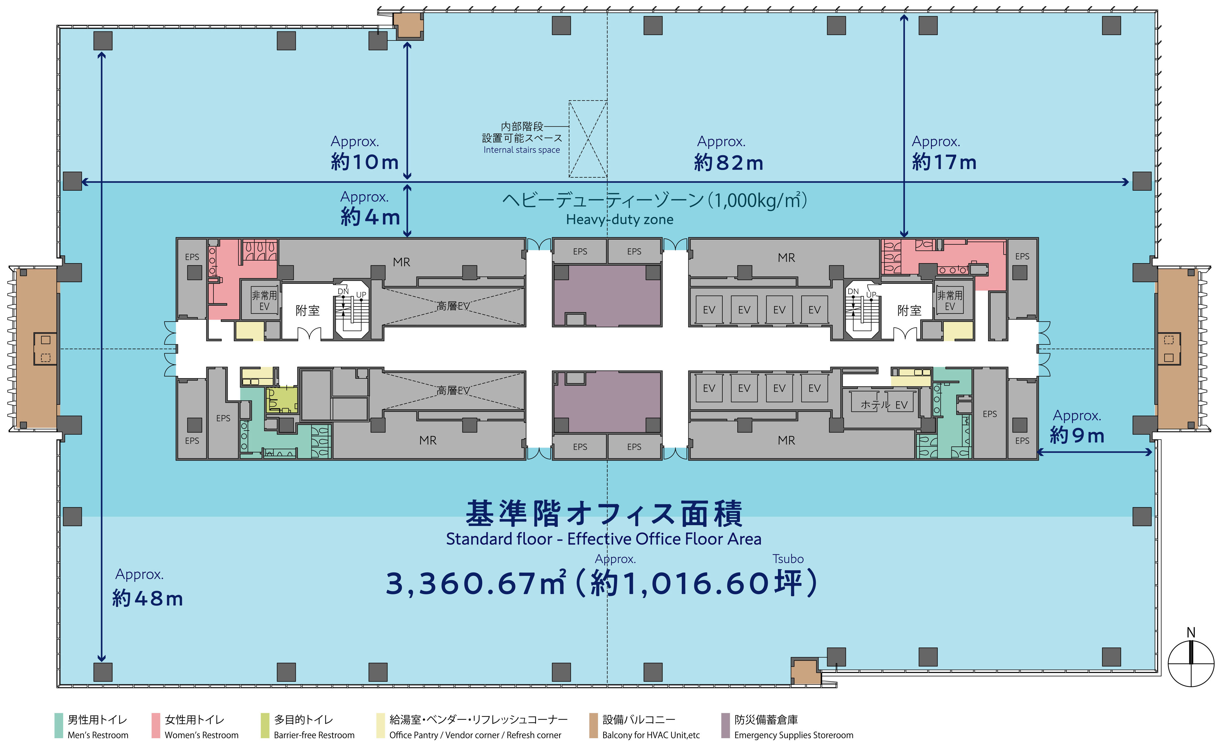
■神奈川県■横浜市西区
レイアウト
横浜シンフォステージ ウエストタワー
株式会社 大林組
開発事業本部 開発推進部
お問い合わせ先
TEL 03 (5769) 1223
FAX 03 (5769) 1953
フロア図面

